Slide 1

Android DEH Make II

Slide 2
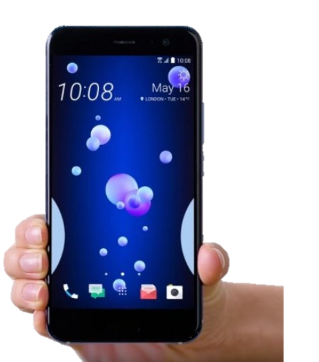
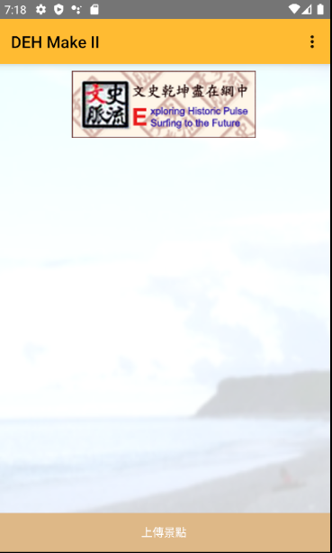
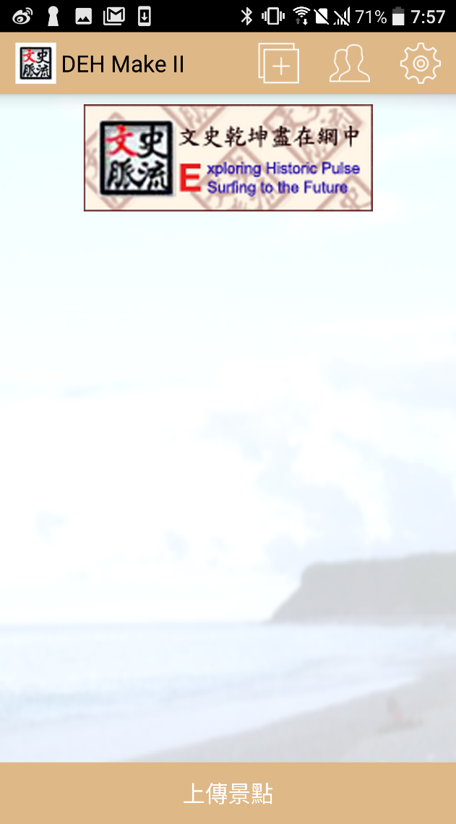

主畫面配置
標題列由左至右分別為 App名稱 選單
選單中包含 景點製作 群組功能 設定
中央的列表 當有暫存景點時會顯示
頁面下方為 上傳景點

Slide 3
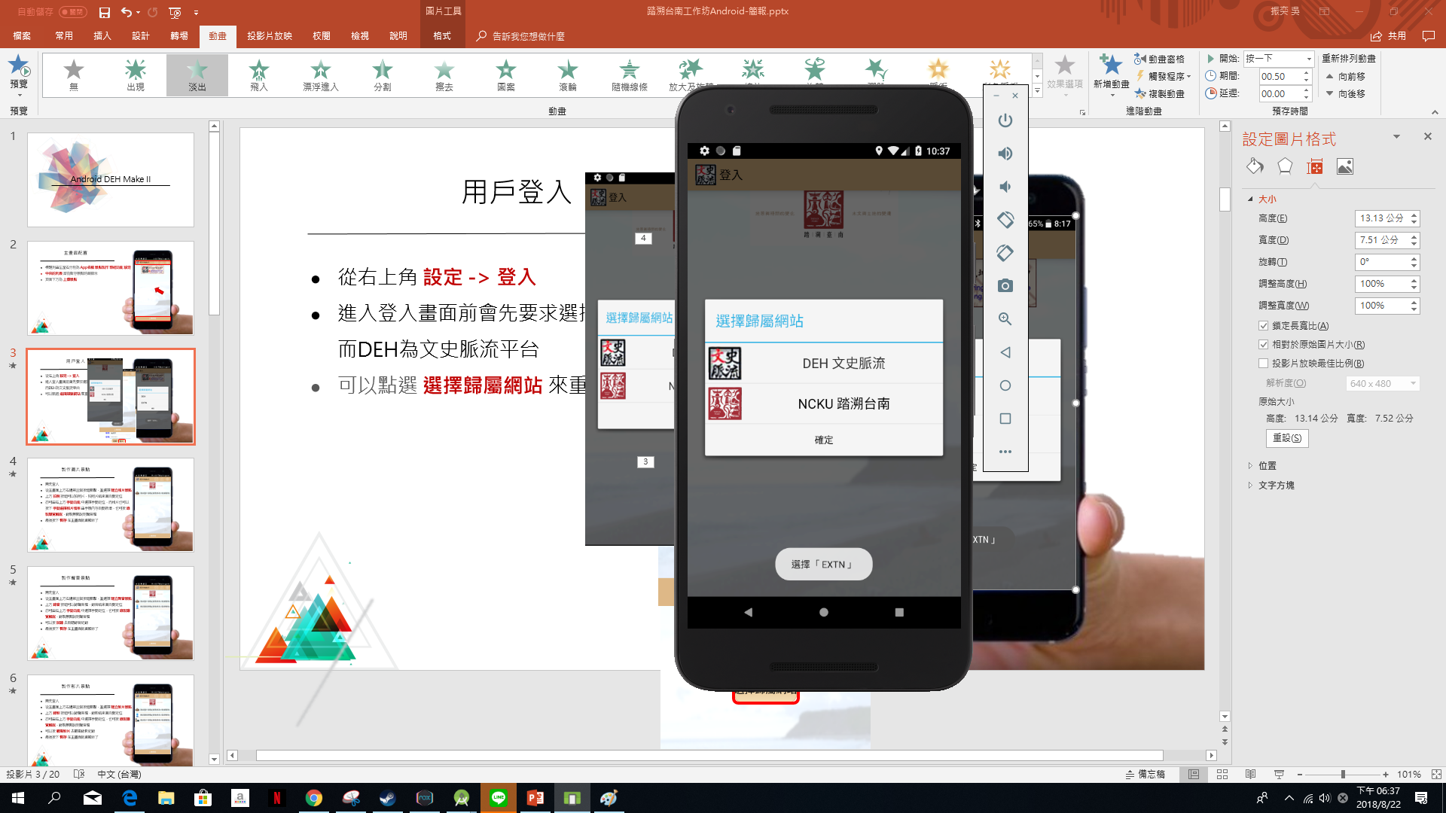
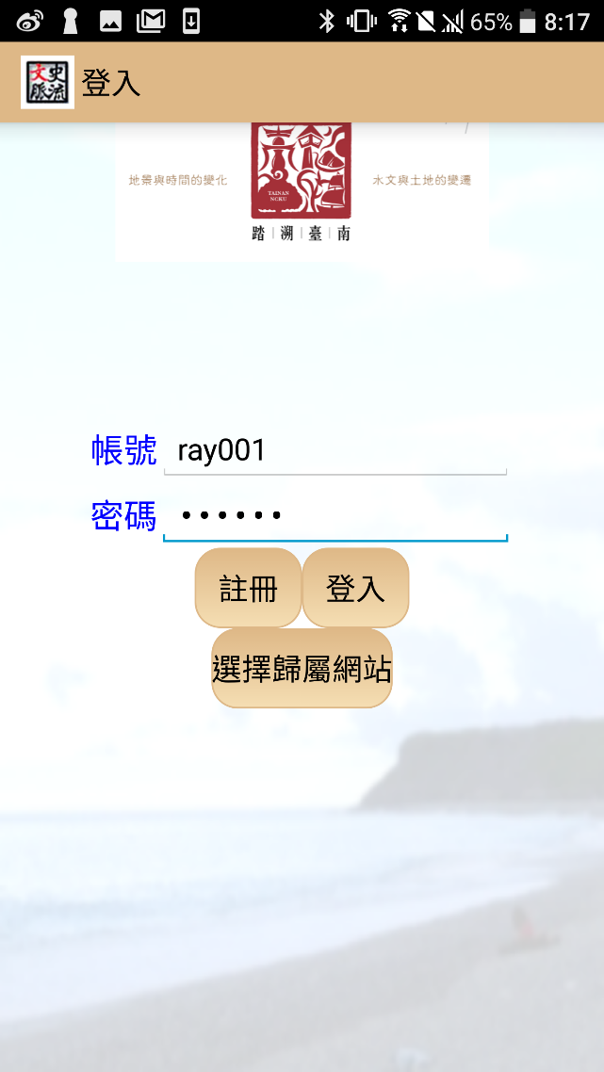
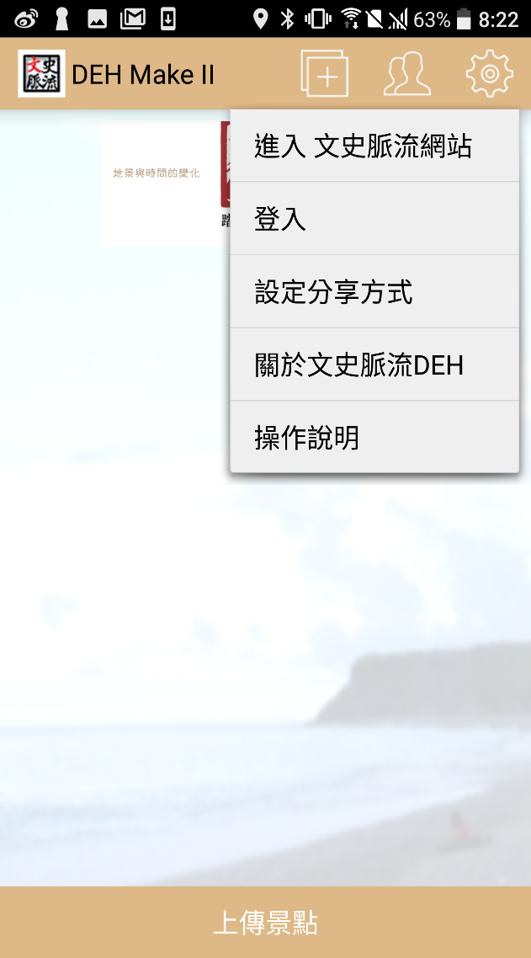
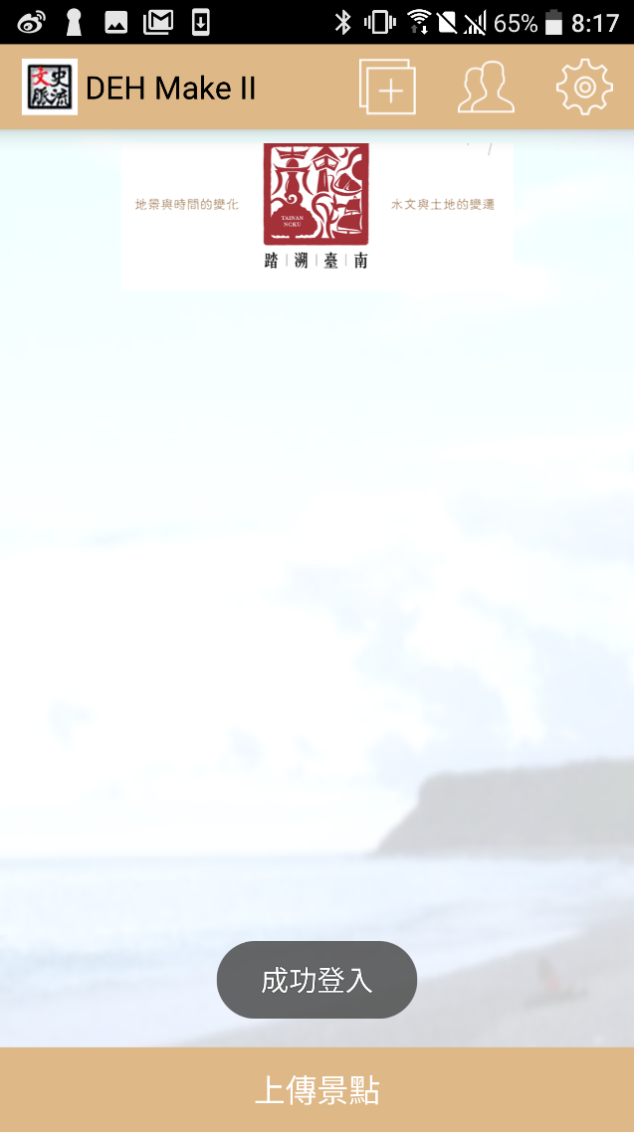

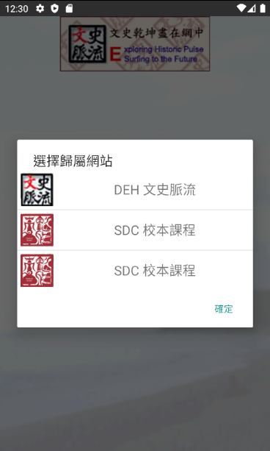
用戶登入
從右上角 選單 -> 設定 -> 登入
進入登入畫面前會先要求選擇歸屬，EXTN是踏溯台南，而DEH為文史脈流平台，SDC則是校本課程
可以點選 選擇歸屬網站 來重新選擇歸屬平台
DEH 文史脈流
EXTN 踏溯學堂
SDC 校本課程

Slide 4
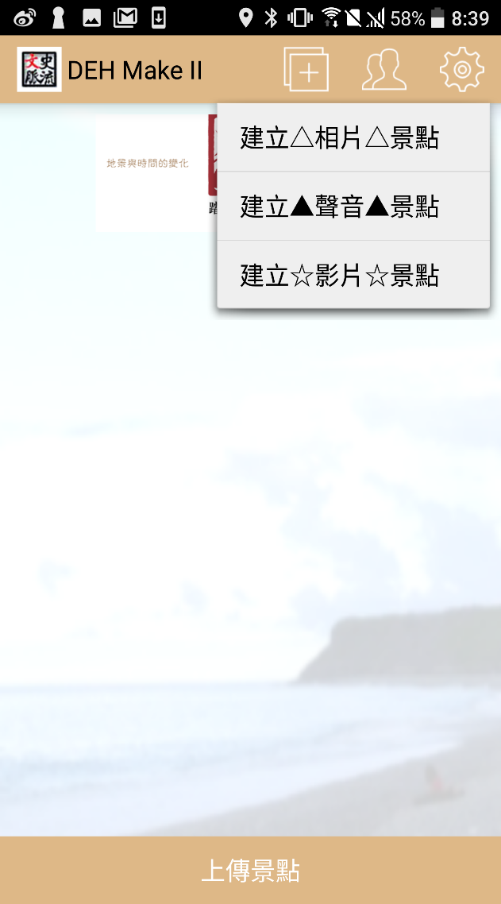
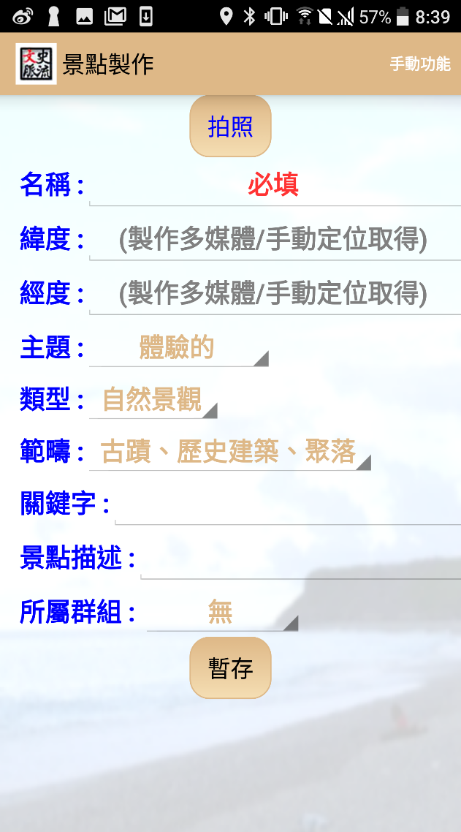
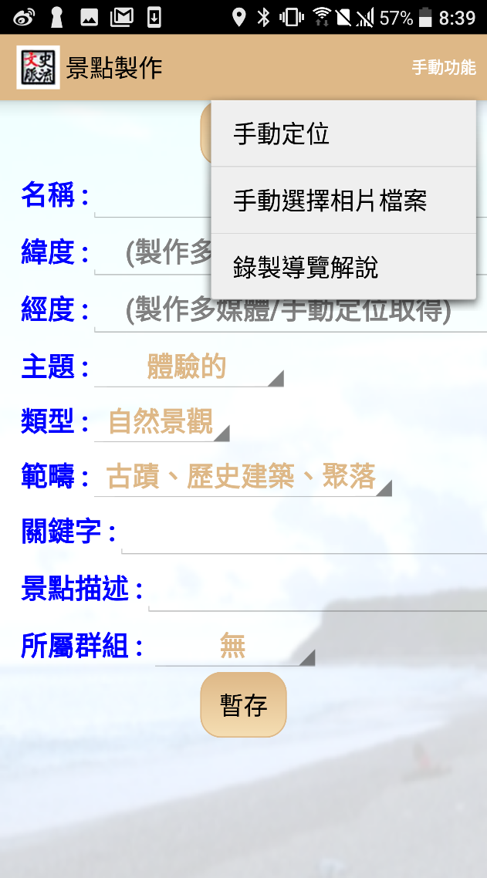
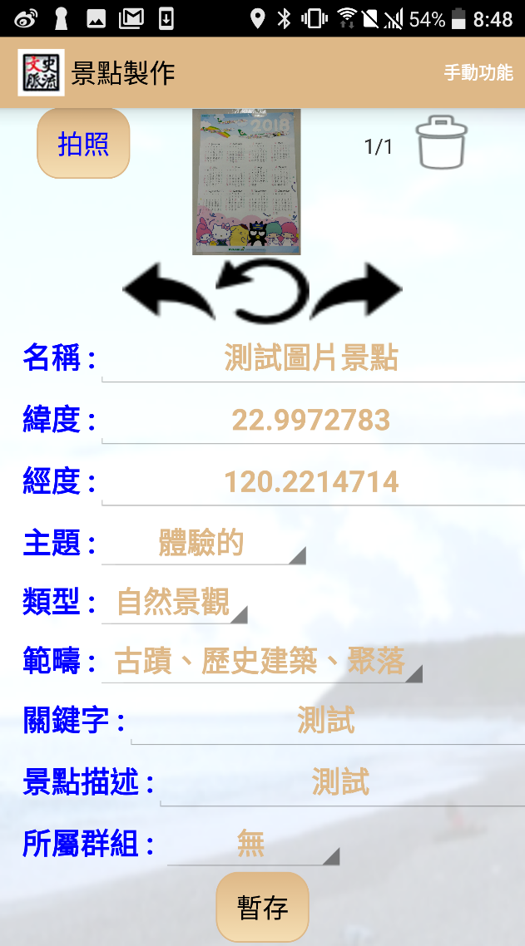
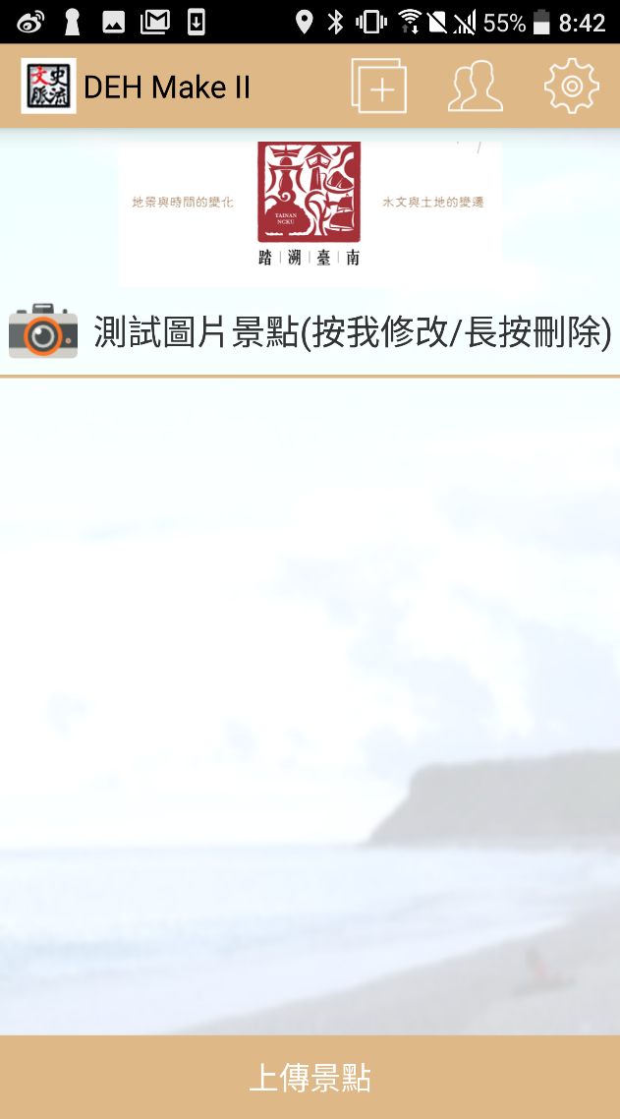
製作圖片景點
需先登入
從主畫面上方右邊第三個按鈕點擊， 並選擇 建立相片景點

Slide 5
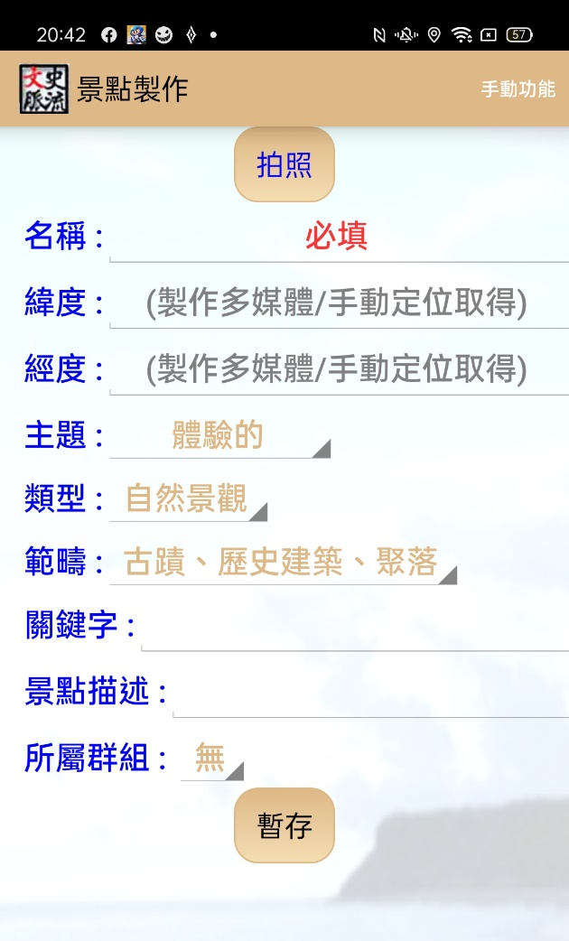
製作圖片景點
上方 拍照 按鈕可以拍照片，拍照片結束會自動定位
亦可由右上方 手動功能 中選擇手動定位，而相片也可以按下 手動選擇相片檔案 由手機內存自動新增，也可按 錄製導覽解說，錄製景點說明聲音檔
最後按下 暫存 在主畫面就會顯示了

Slide 6
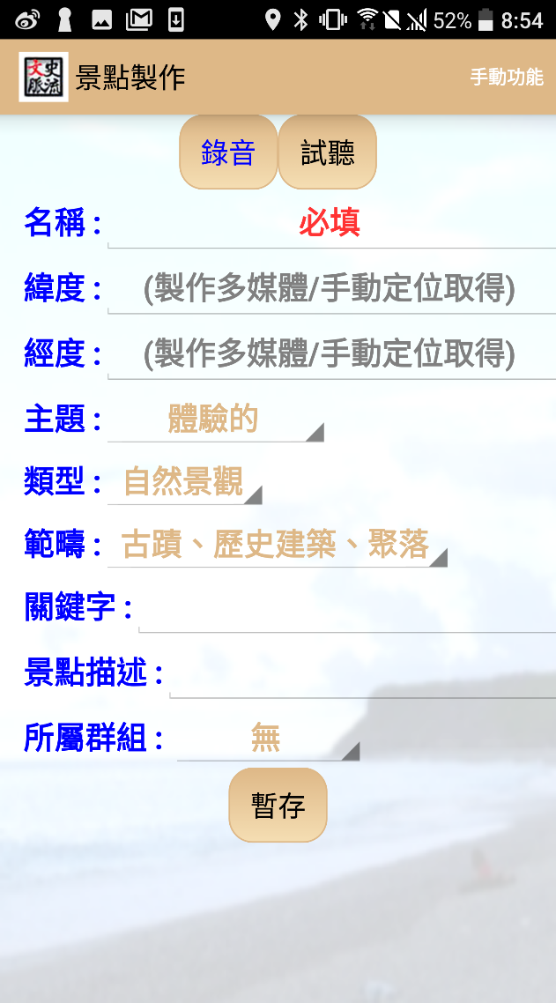
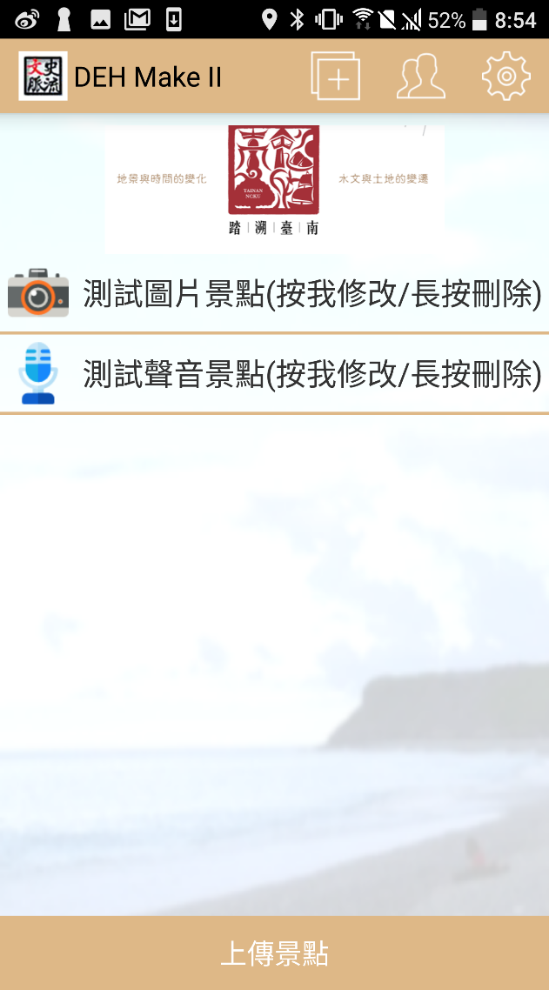
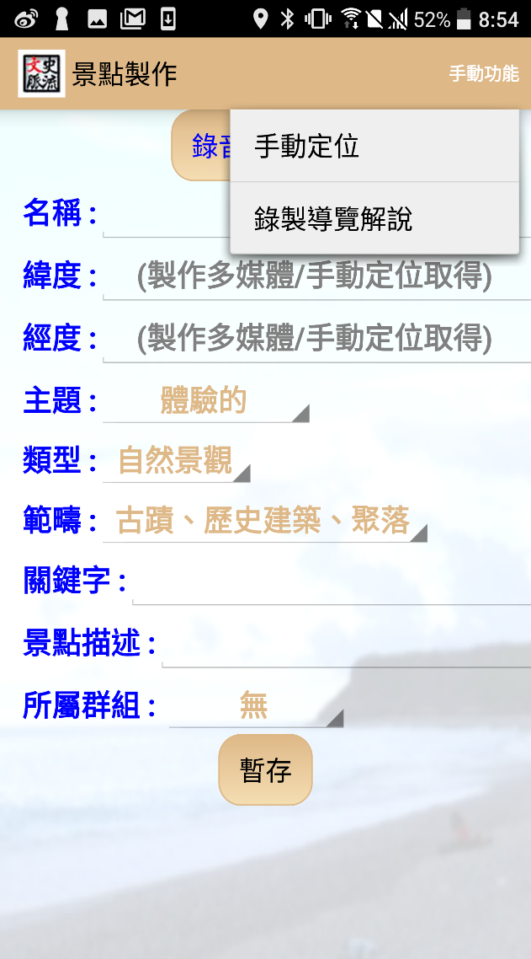
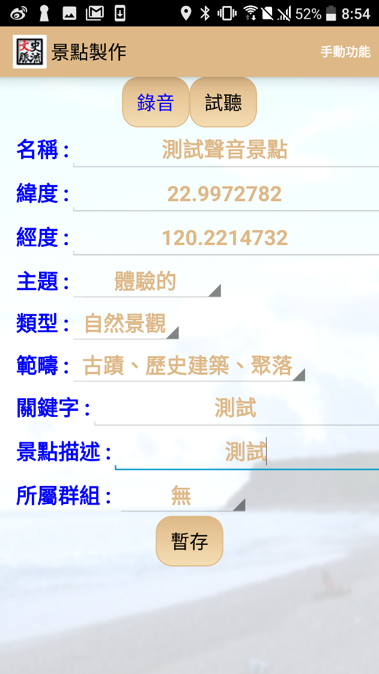
製作聲音景點
需先登入
從主畫面上方右邊第三個按鈕點擊，並選擇 建立聲音景點

Slide 7
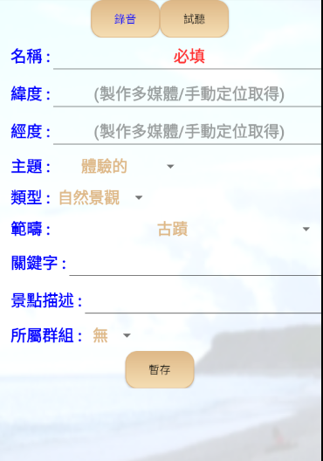
製作聲音景點
上方 錄音 按鈕可以錄聲音檔，錄音結束會自動定位
亦可由右上方 手動功能 中選擇手動定位，也可按 錄製導覽解說，錄製景點說明聲音檔
可以按 試聽 去聆聽錄音紀錄
最後按下 暫存 在主畫面就會顯示了

Slide 8
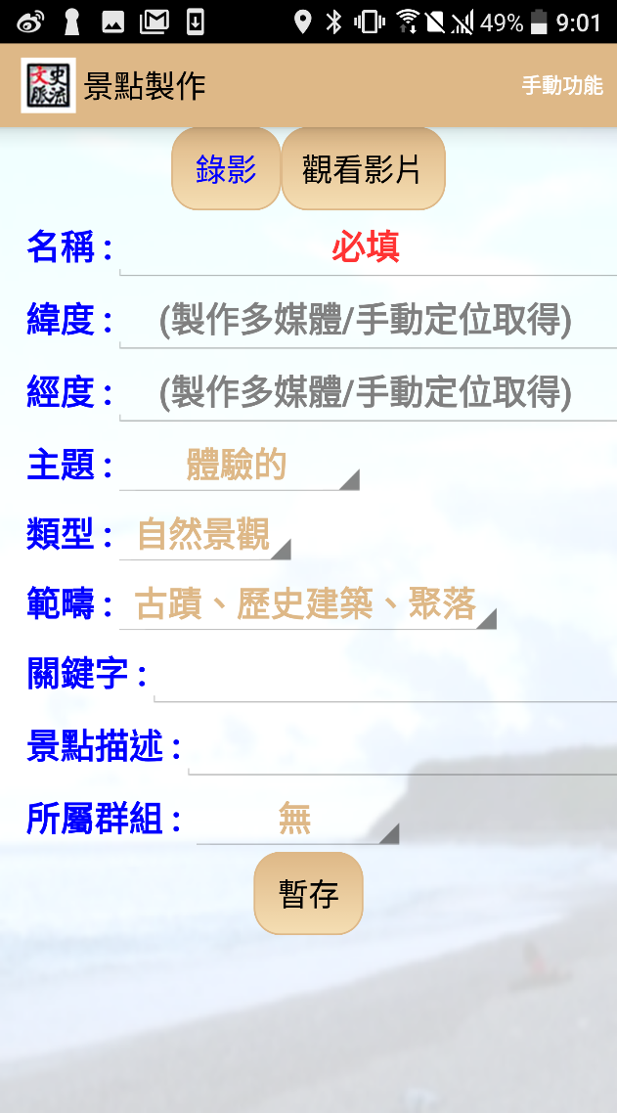
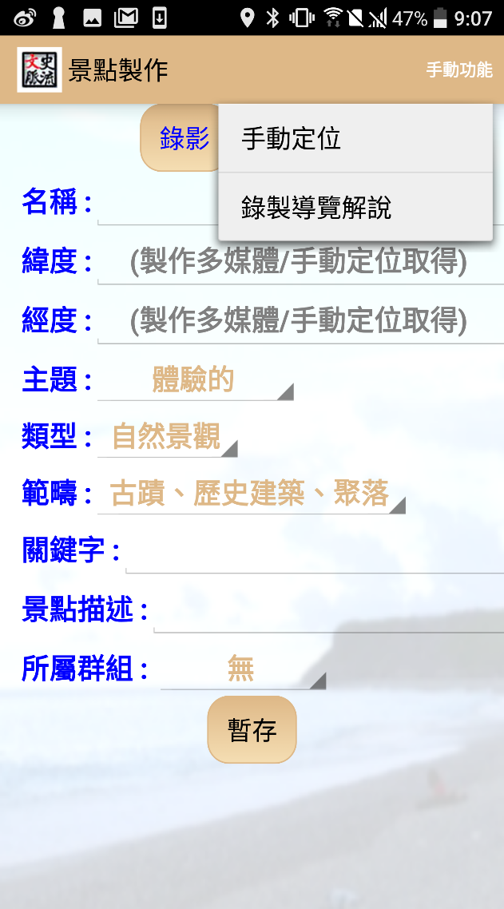
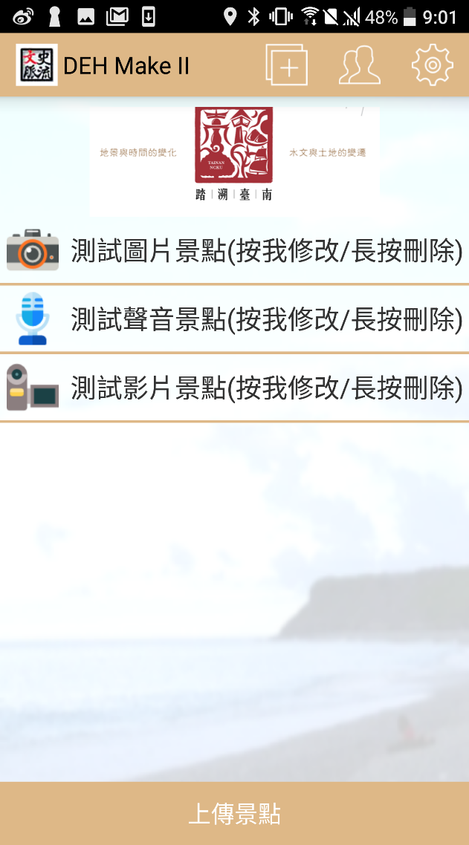
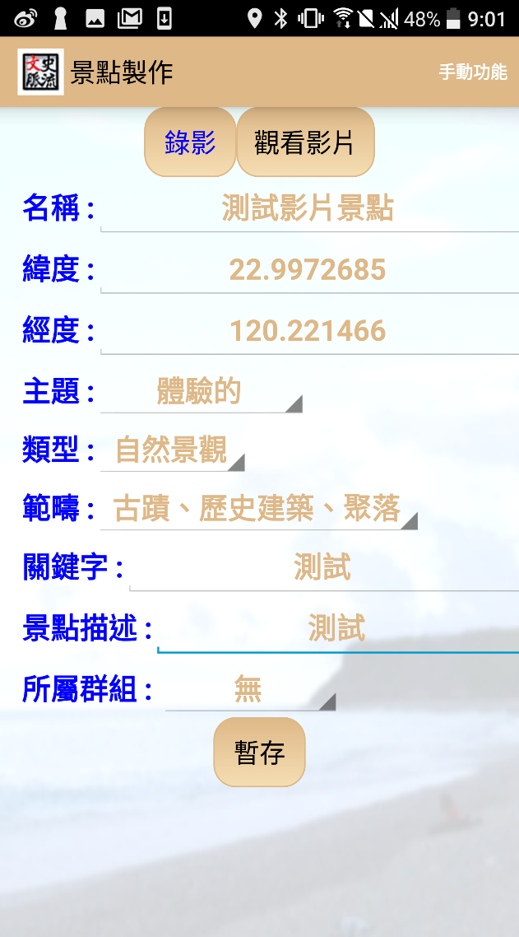
製作影片景點
需先登入
從主畫面上方右邊第三個按鈕點擊，並選擇 建立影片景點

Slide 9
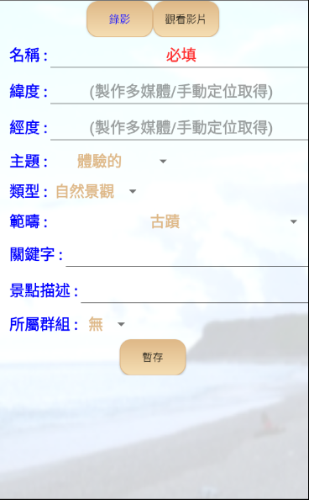
製作影片景點
上方 錄影 按鈕可以錄聲音檔，錄影結束會自動定位
亦可由右上方 手動功能 中選擇手動定位，也可按 錄製導覽解說，錄製景點說明聲音檔
可以按 觀看影片 去觀看錄影紀錄
最後按下 暫存 在主畫面就會顯示了

Slide 10
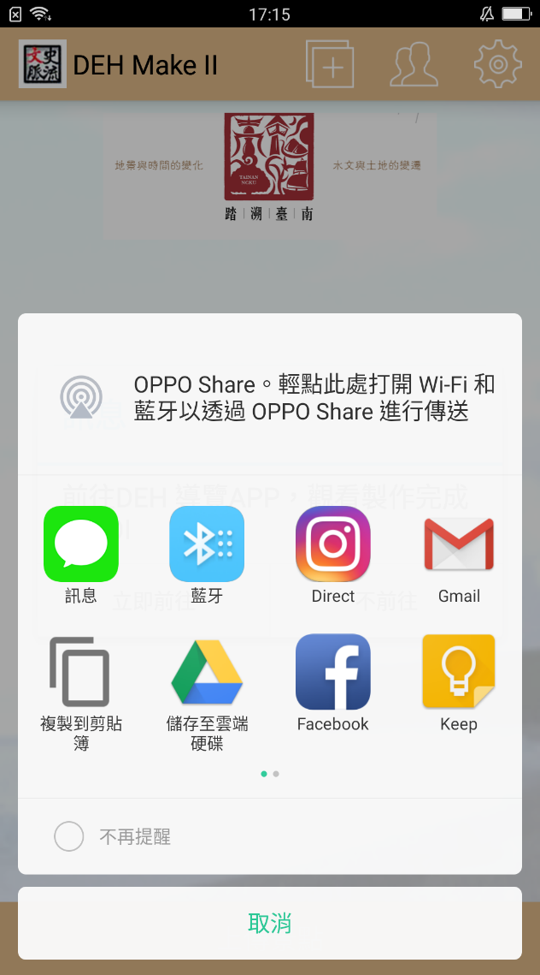
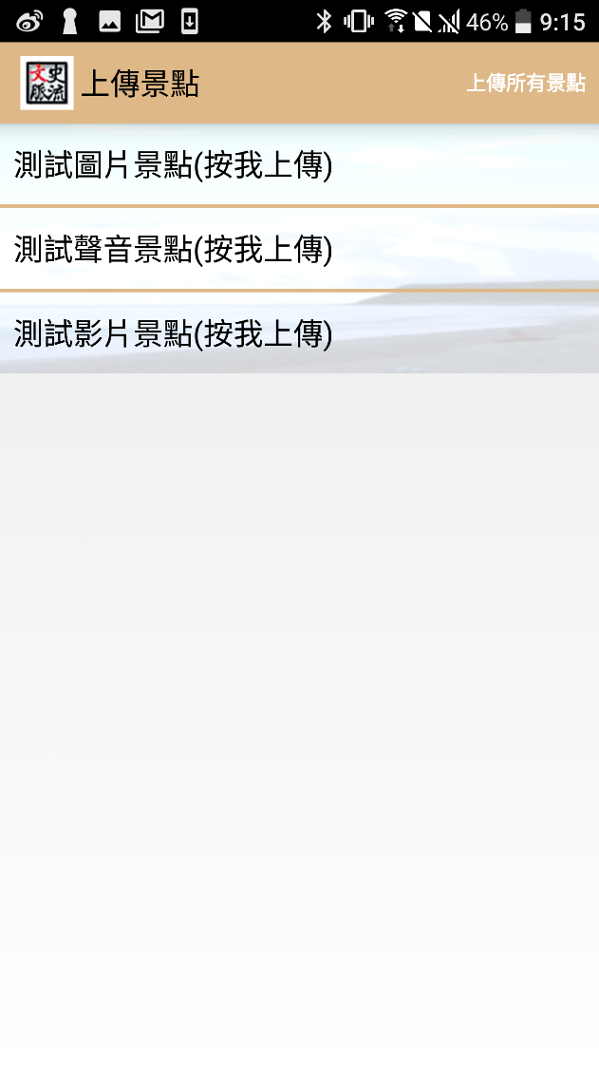
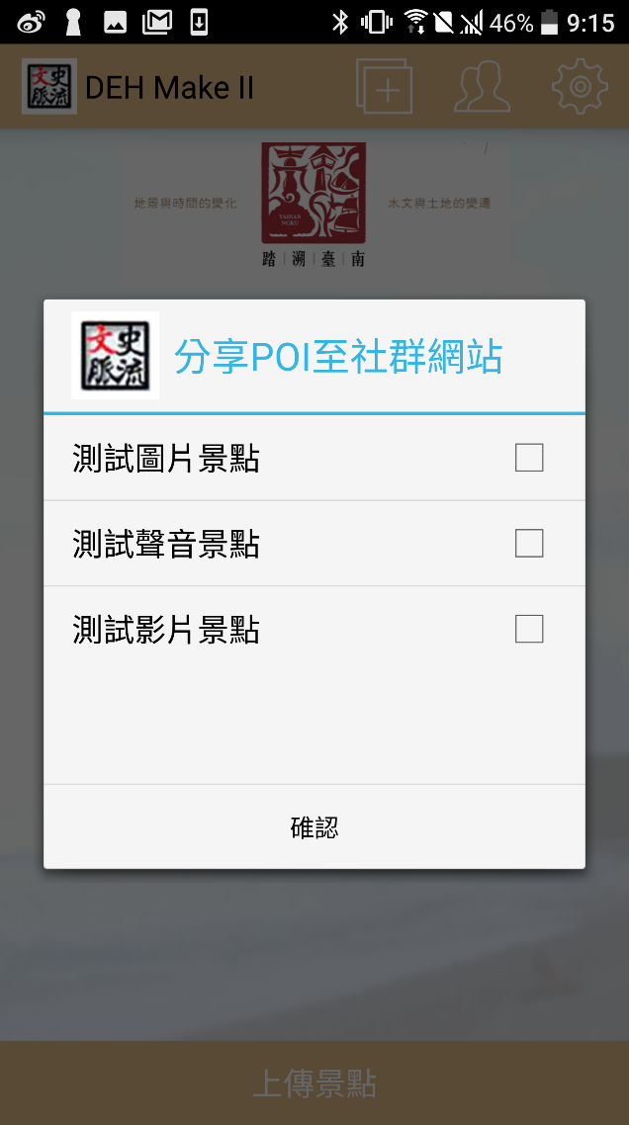

景點上傳及分享
需先登入
從主畫面下方點選 上傳景點
點選右上角 上傳所有景點 上傳所有暫存景點，或點及單個景點一筆一筆上傳
上傳完畢後，會出現 分享對話欄 ，勾選完想分享至社群(FB、Line、Message)的景點，即可分享

Slide 11
景點上傳至web server
用DEH Mini II:
* 附近景點: 沒有
* 我的景點: 有
DEH Make製作好的POI default是私有
上傳後可到DEH Web，將此POI修改成公開。
* 進行驗證(通過)。
* 附近景點(有了)。

Slide 12
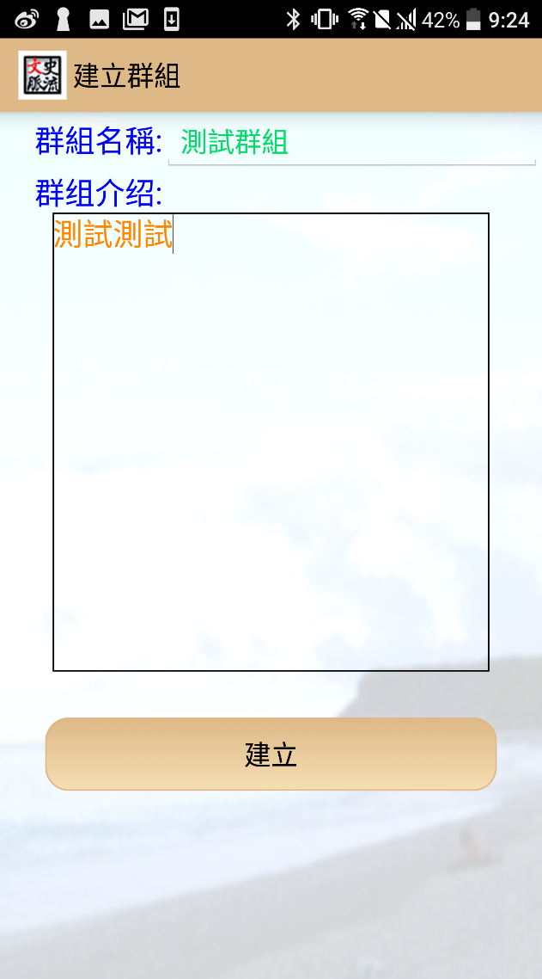
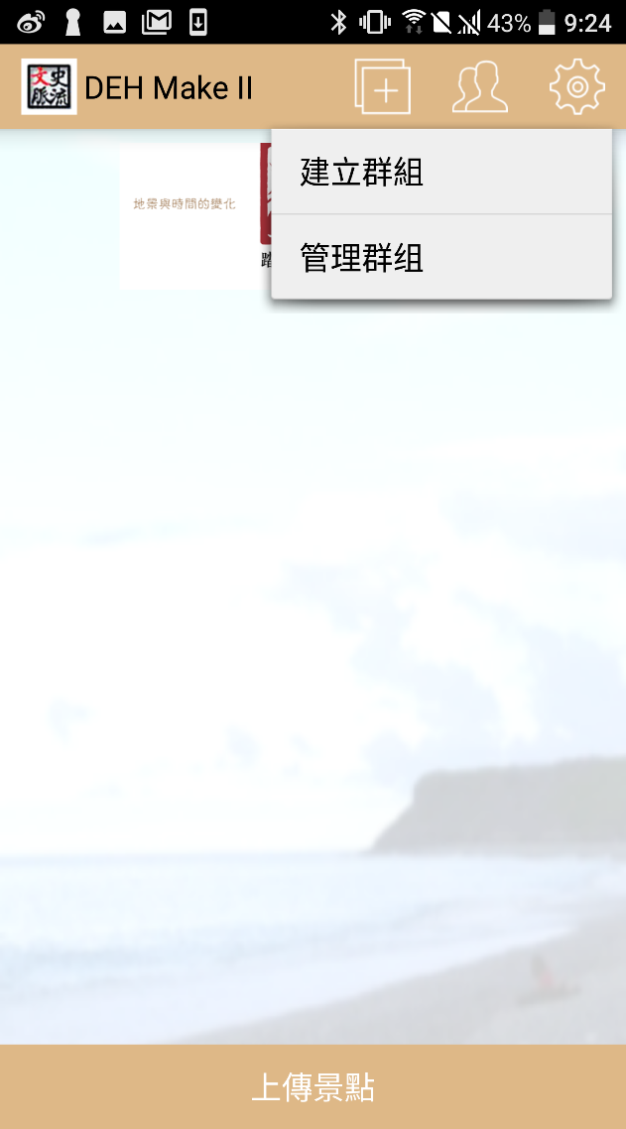
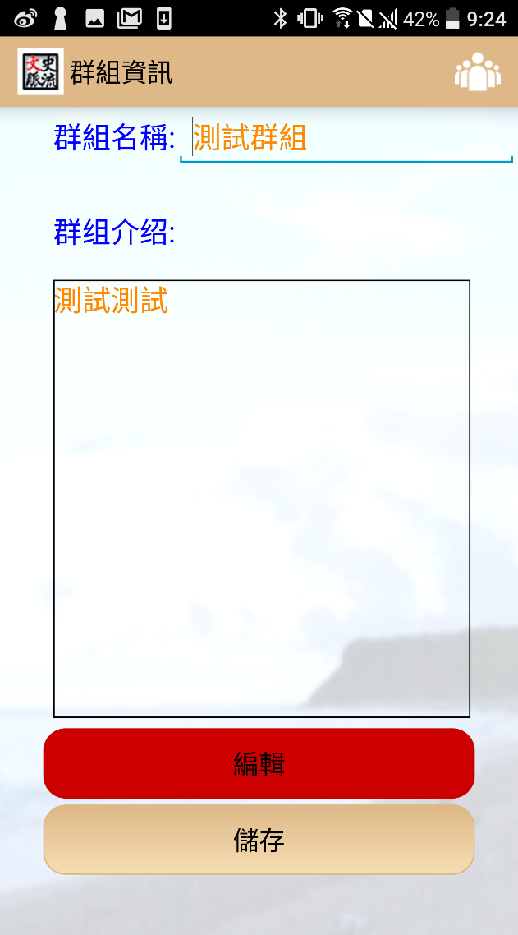
群組功能-建立/編輯群組
需先登入
從主畫面上方右邊數來第二個按鈕 -> 建立群組
輸入完 群組名稱 及 群組介紹 後 點擊 建立群組，即可建立
進入到編輯畫面，點擊 編輯 ，等按鈕變 紅色，即可更改內容
更改後按下 儲存 即完成更改內如

Slide 13
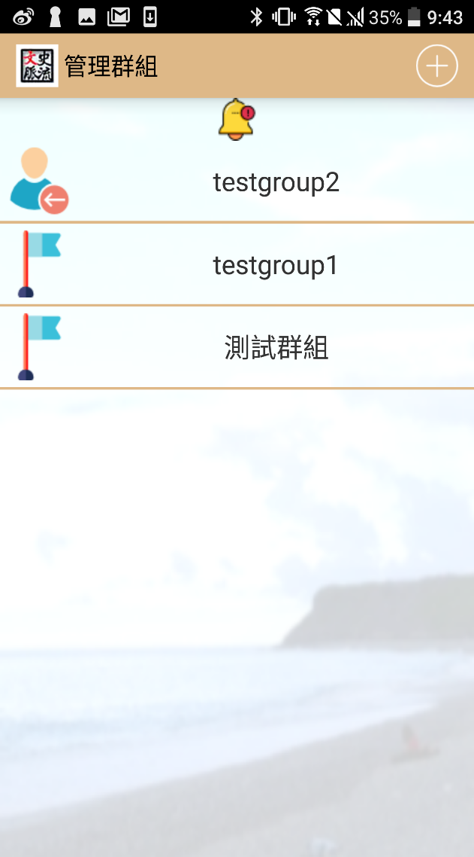
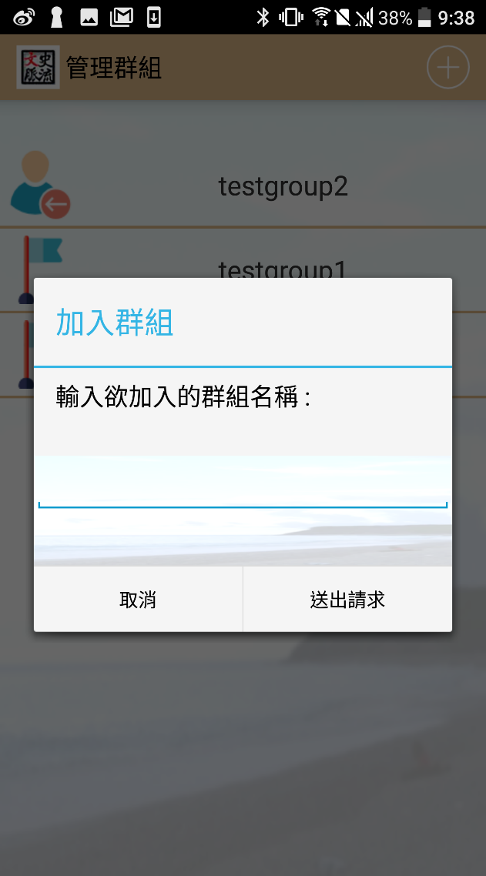
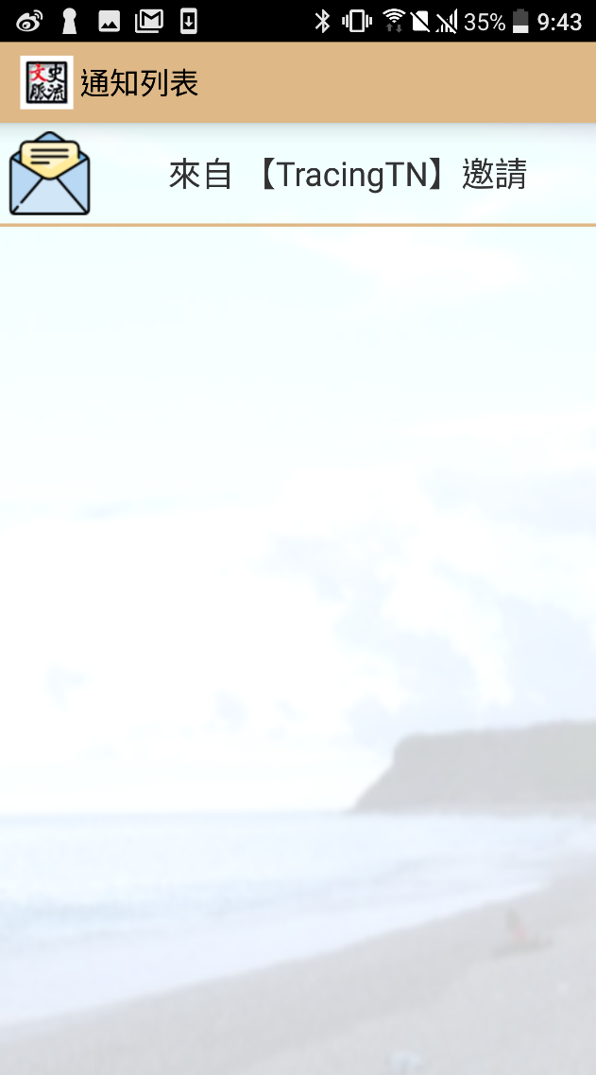
群組功能-申請/訊息管理
需先登入
從主畫面上方右邊數來第二個按鈕 -> 管理群組
可以看到所屬群組列表
右上角 加號圖示，可以輸入已知群組名稱申請加入
若上方有 鈴鐺圖示 ，代表有他人的申請或是邀請，點擊即可查看，並可給予回覆

Slide 14

iOS DEH Make II

Slide 15
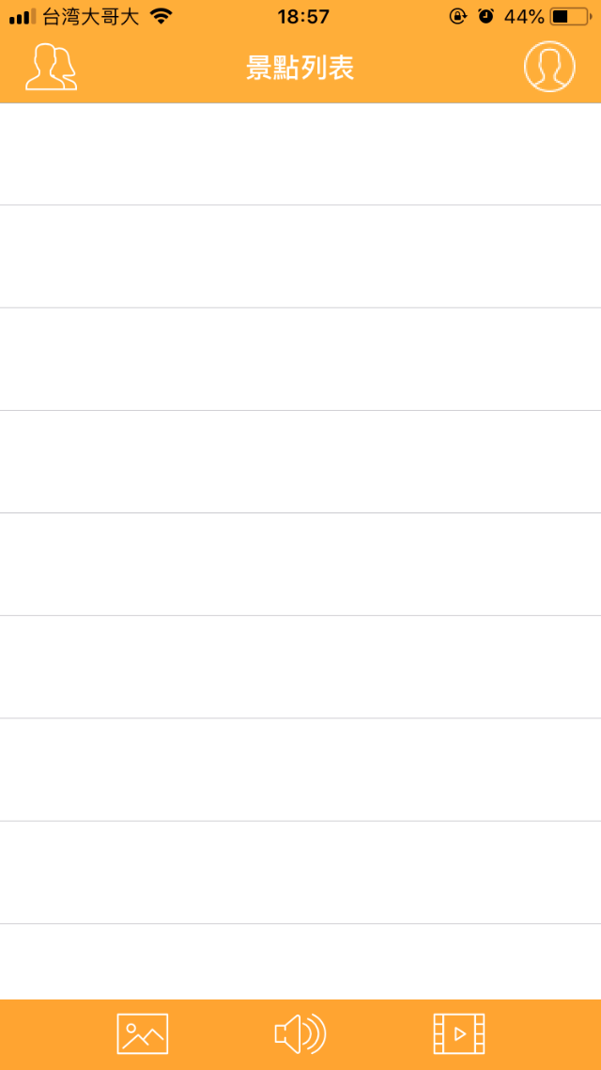
主畫面配置
標題列由左至右分別為 群組管理 個人中心
中央的表格 則可以檢視未來製作的景點內容
頁面下方工具列由左至右分別為 製作圖片景點 製作聲音景點 製作影片景點

Slide 16
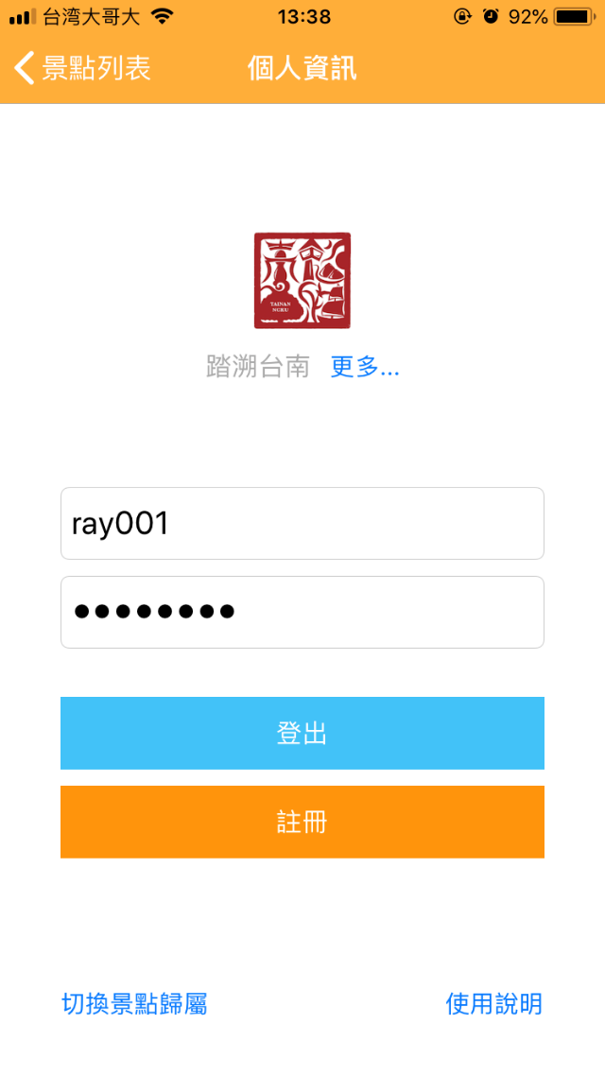
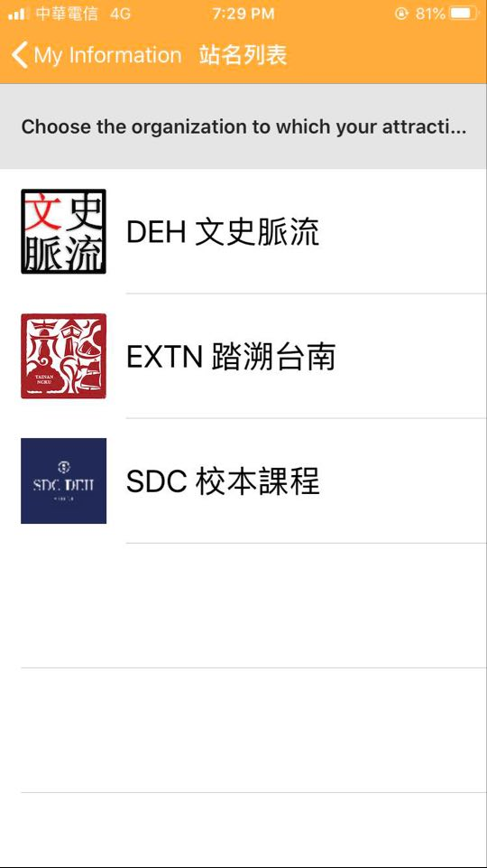
用戶登入
從右上角的 個人中心 進入
可以在此頁面進行 登入，或是查看更多訊息
可以從 更多… 檢視官方網頁更多的訊息
也能從 使用說明中 查看關於這個APP更詳盡的用法
從 切換景點歸屬 切換想將景點歸屬的網站

Slide 17
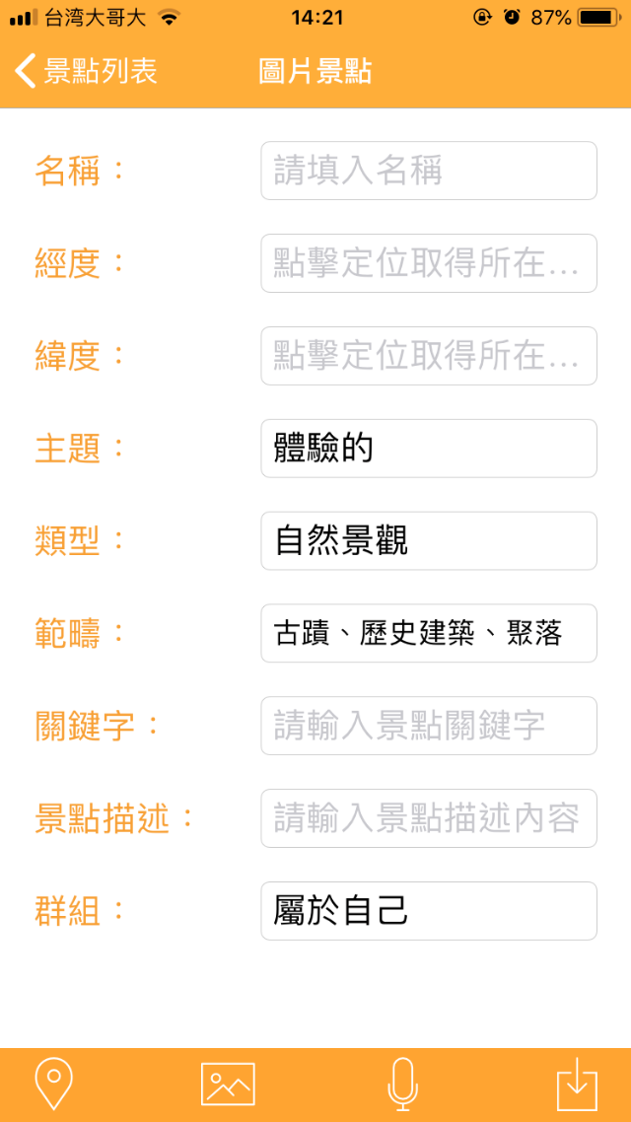
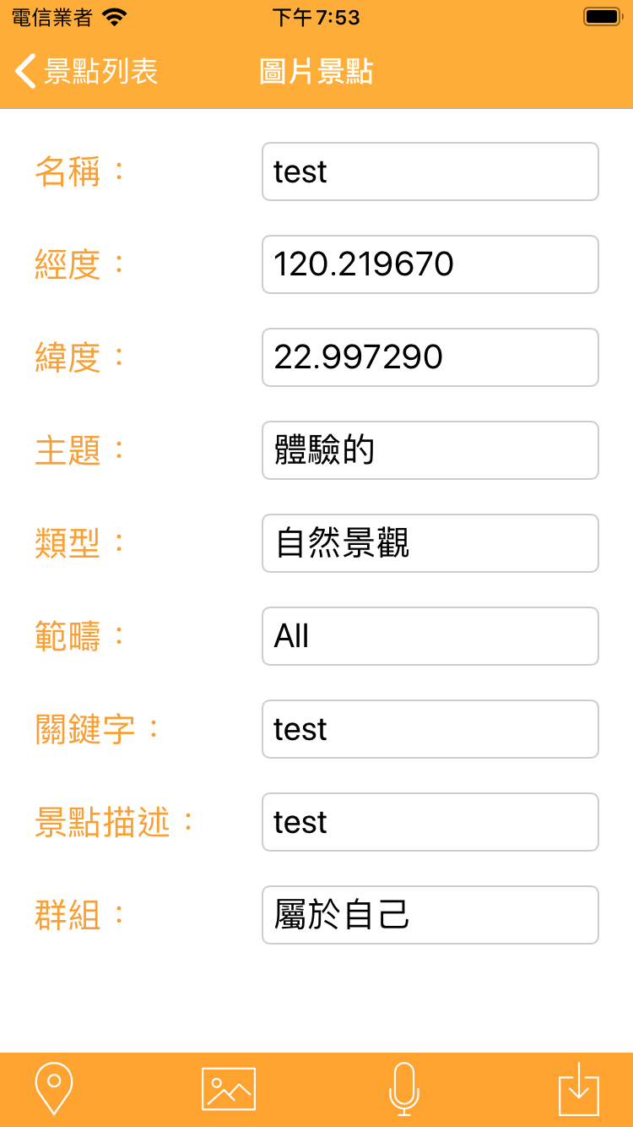
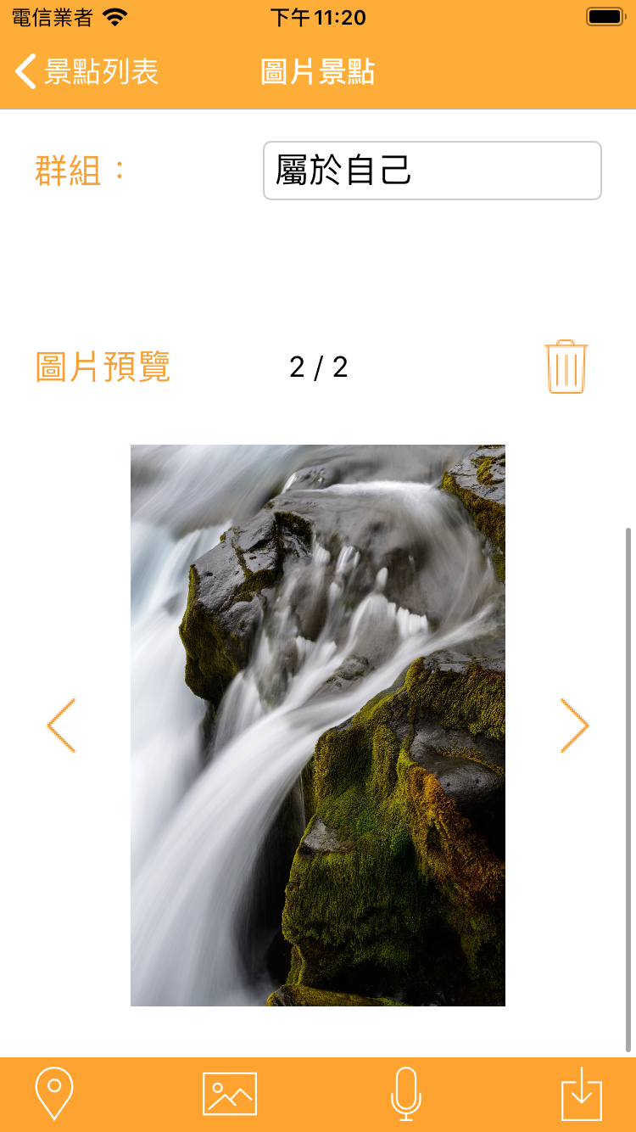
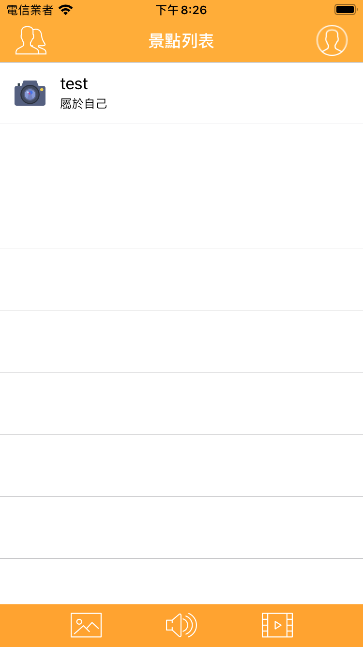
製作圖片景點
從主畫面左下方點擊 圖片按鈕 可進入圖片景點的製作頁面
在圖片景點的頁面可以用左下角的 定位按鈕 取得目前所在的經緯度資訊
接著可使用中央下方 加入圖片以及加入解說 的功能，為景點加入多媒體資料
最後一切填妥後，可用右下角的 儲存按鈕，完成暫存
照片加入完畢後下方會出現圖片預覽畫面。

Slide 18
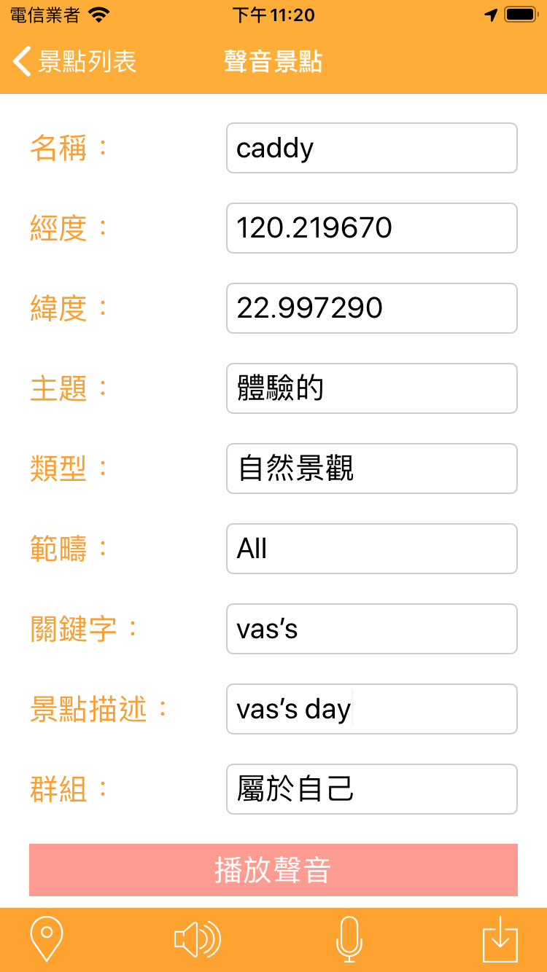
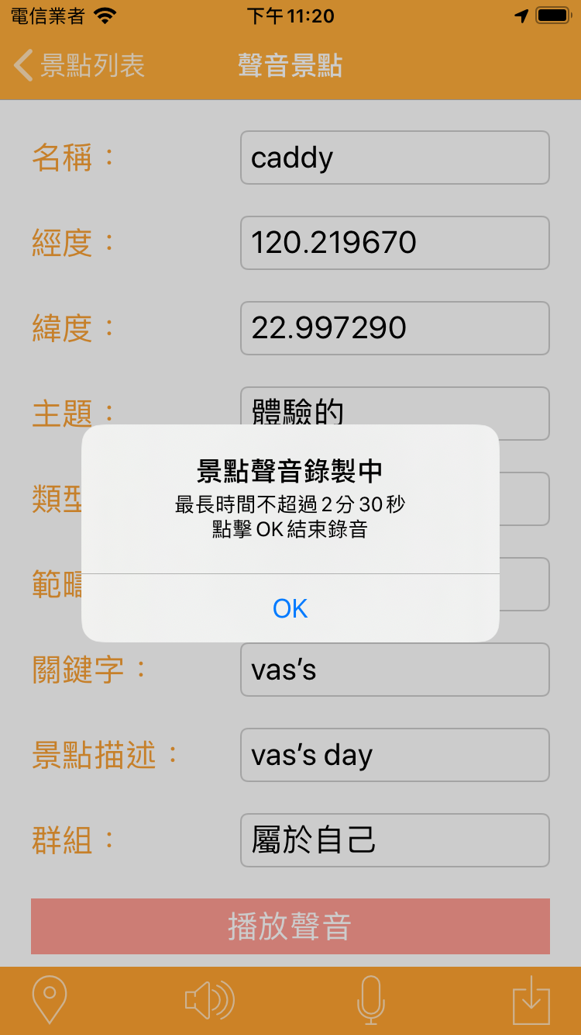
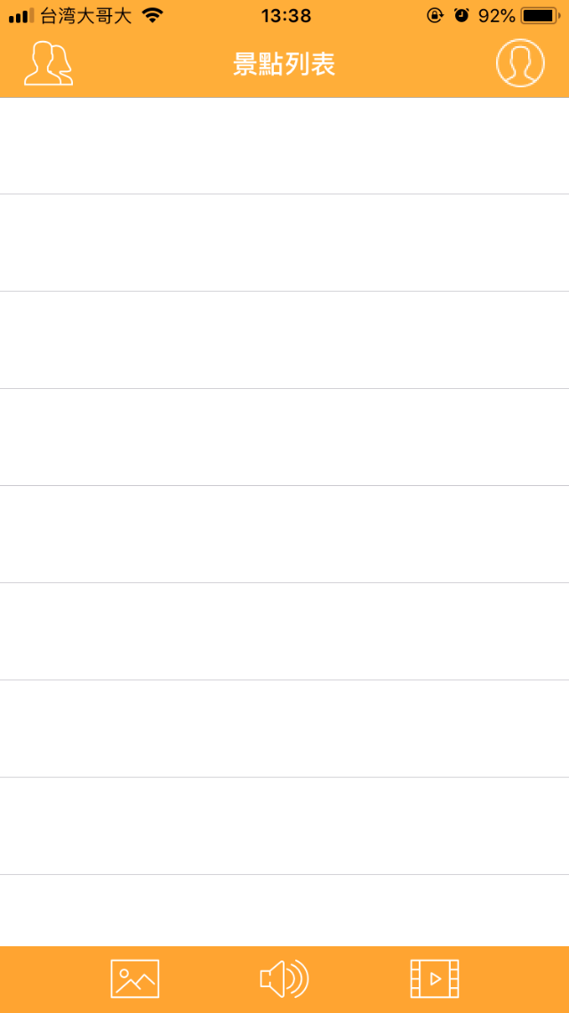
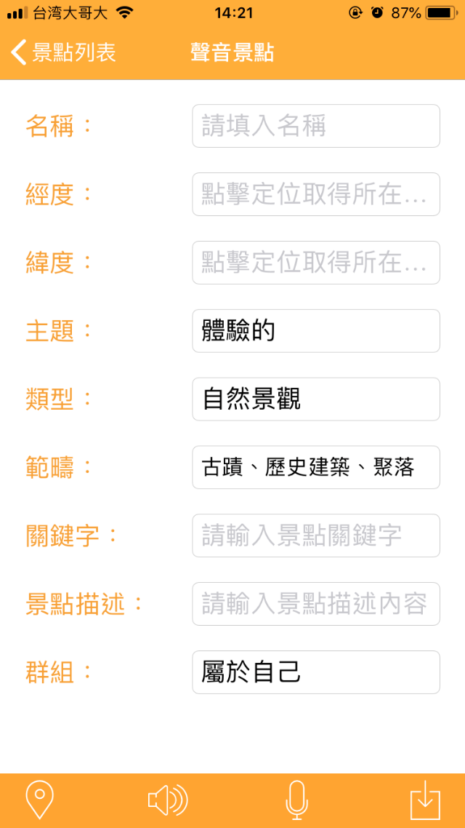
製作聲音景點
從主畫面左下方點擊 聲音按鈕 可進入聲音景點的製作頁面
在圖片景點的頁面可以用左下角的 定位按鈕 取得目前所在的經緯度資訊
接著可使用中央下方 加入聲音以及加入解說 的功能，為景點加入多媒體資料
最後一切填妥後，可用右下角的 儲存按鈕，完成暫存
聲音加入完畢後可點擊播放聲音檢視

Slide 19
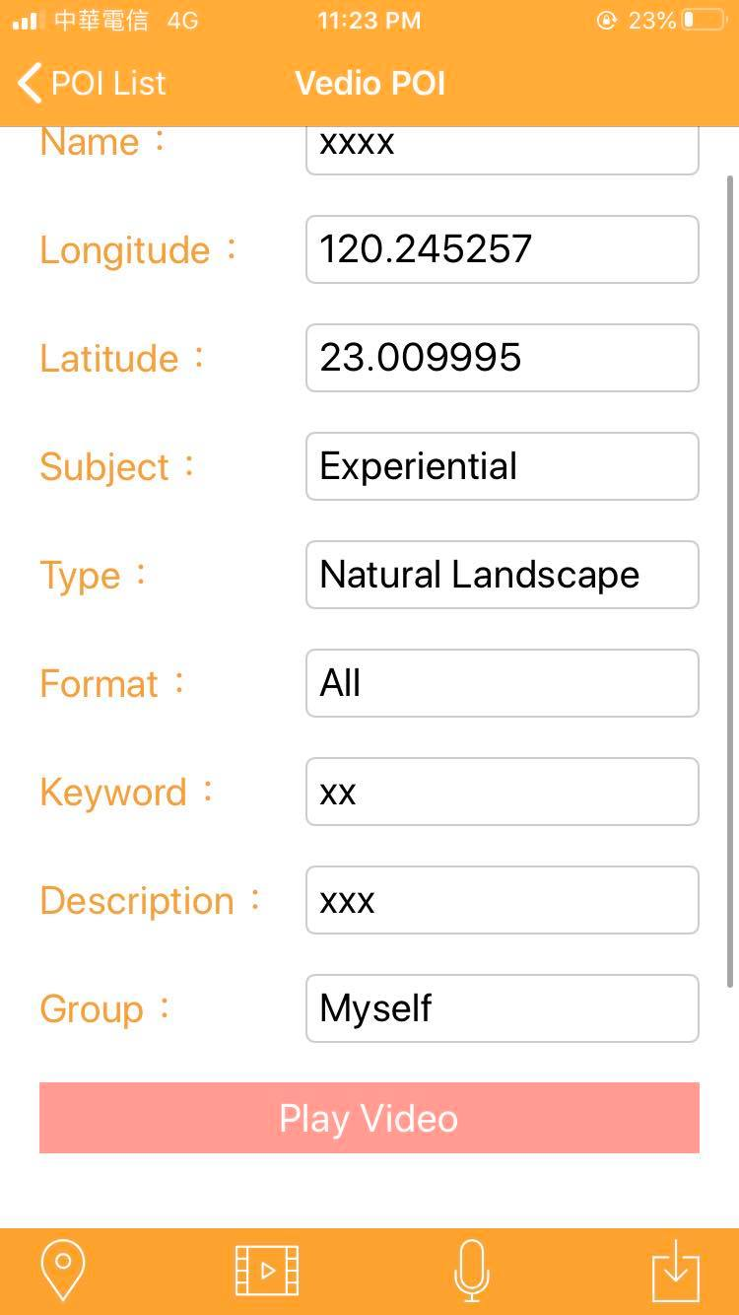
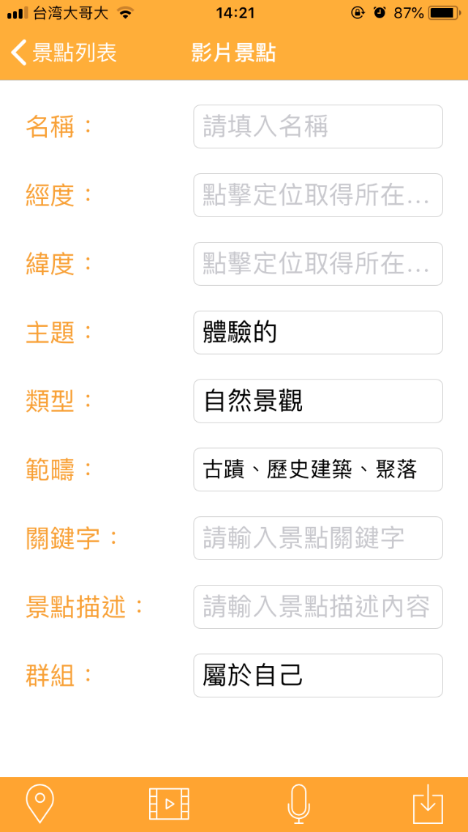
製作影片景點
從主畫面左下方點擊 影片按鈕 可進入影片景點的製作頁面
在圖片景點的頁面可以用左下角的 定位按鈕 取得目前所在的經緯度資訊
接著可使用中央下方 加入影片以及加入解說 的功能，為景點加入多媒體資料
最後一切填妥後，可用右下角的 儲存按鈕，完成暫存
影片加入完畢後可點擊播放影片檢視

Slide 20
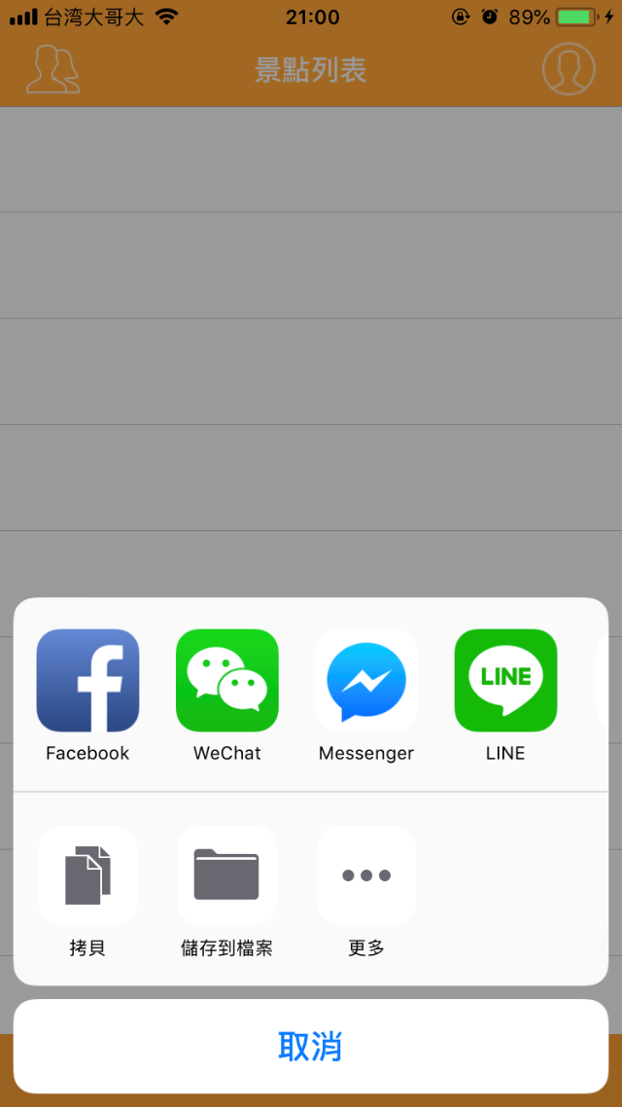
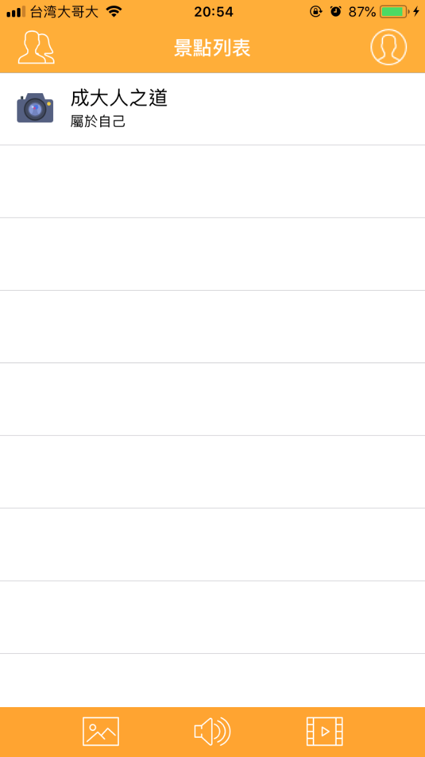
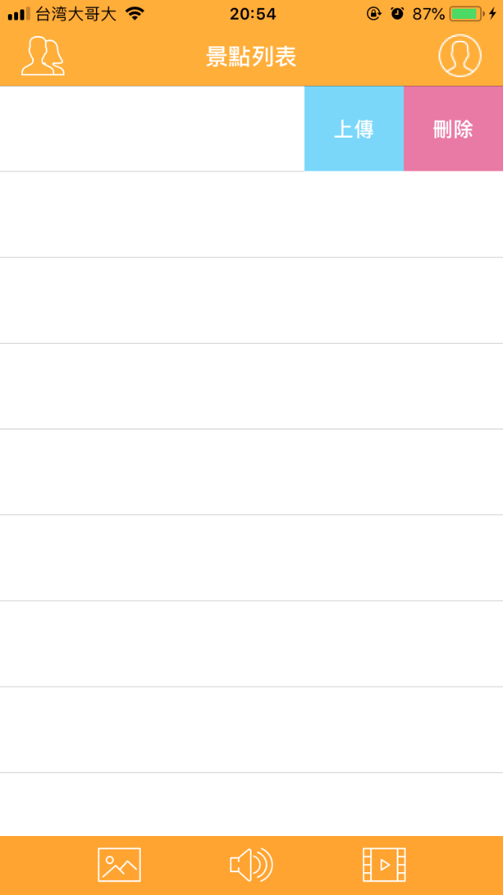
上傳景點
製作完景點後，在景點列表的地方可以查看製作完成的景點
如若是想要對景點修改也可直接點及該景點欄位進行修改
再來針對已經完成想要上傳的景點欄位 向左滑動
就能夠看見 上傳以及刪除 ，點擊即可執行動作
上傳成功後也能分享到其他社群平台，向好友分享該景點的內容資訊

Slide 21
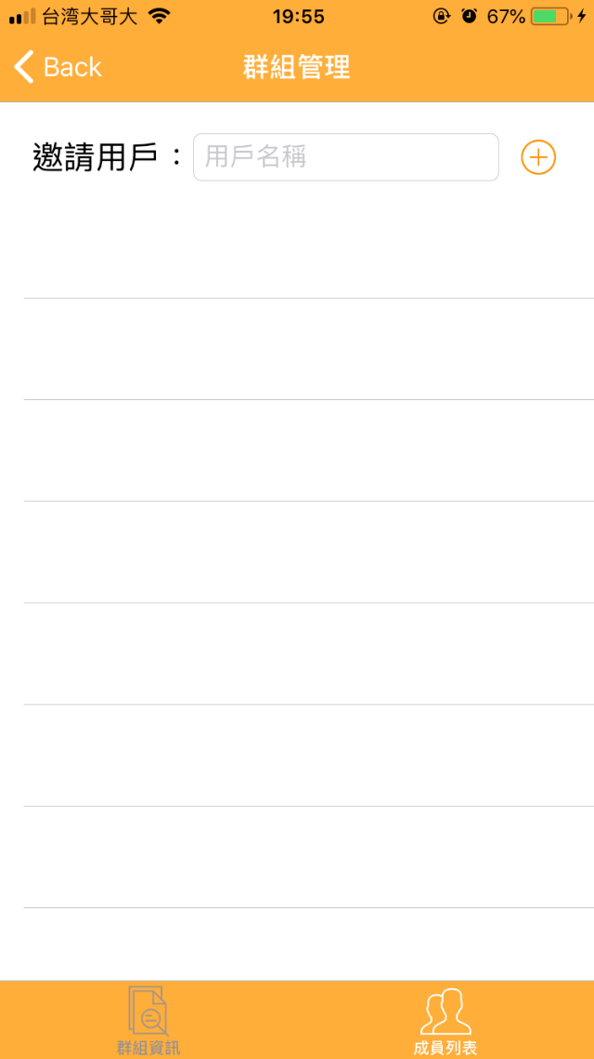


群組功能-建立/編輯群組
踏溯台南-群組1
從主畫面左上方點擊 群組管理 可以進入管理群組的頁面
在群組頁面中，可以由最下方的 建立群組，或是由 中央列表，進行群組的建立以及編輯
在群組管理頁面，可以編輯 群組名稱、群組資訊
從下方的分頁欄也可以切換至 成員列表，在成員列表中也能對想邀成的對象發送群組邀請
踏溯台南

Slide 22


群組功能-申請/訊息管理
踏溯台南-群組1
在群組頁面中，標題列由左至右分別為 返回景點列表 群組通知 申請群組
點擊 群組通知，可以查看他人的申請或是邀請，並予以回復
點擊 申請群組，可以向他人的群組發出 申請加入的請求
踏溯台南

